Slide 1
結合深度學習及影像處理技術之魚類辨識、長度計算系統
專題生:王樸、吳承威
指導教授:林政宏教授

Slide 2
目錄
裝置介紹
研究動機
實驗流程
長度計算
魚種辨識
實驗結果
未來展望

Slide 3
裝置介紹

Slide 4
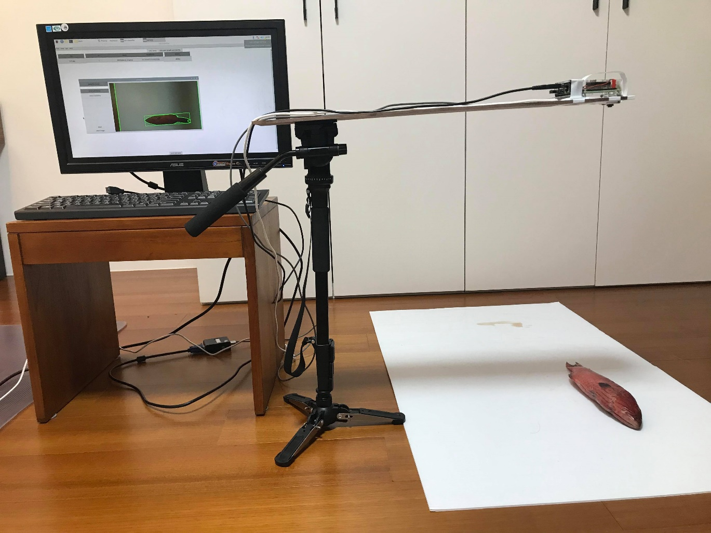
樹梅派4b
pi camera v1
單腳架
木板
白色瓦楞紙
樹莓派4b
木板
pi camera v1
單腳架
白色瓦楞紙

Slide 5
研究動機

Slide 6
魚貨資訊紀錄費時
防止漁貨盜賣問題
深度學習用於影像辨識準確率高

Slide 7
實驗流程

Slide 8
實驗流程圖
樹梅派連接攝像頭拍照
長度計算
魚種辨識
傳送結果以及壓縮之照片至網頁伺服器
將資料存入資料庫
網頁顯示

Slide 9
長度計算

Slide 10
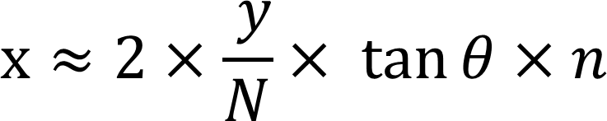
步驟
1.canny演算法-邊緣偵測
2.minarearect-找到包含邊緣之最小方框
3. $計算:$ x$≈[$(2$×y×\tan{θ}$)/N]$×$n
3. 計算: x ≈[(2×𝑦×tan⁡𝜃)/N]×n

Slide 11
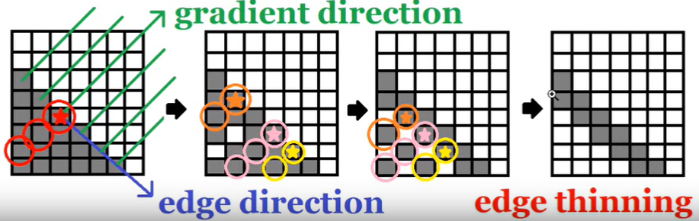
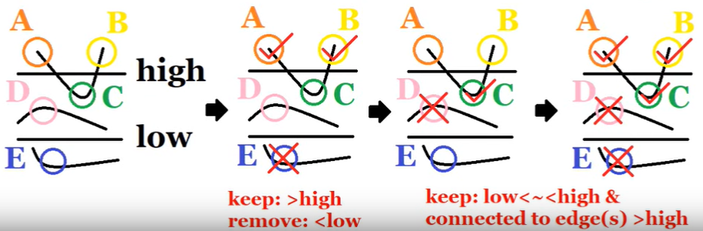
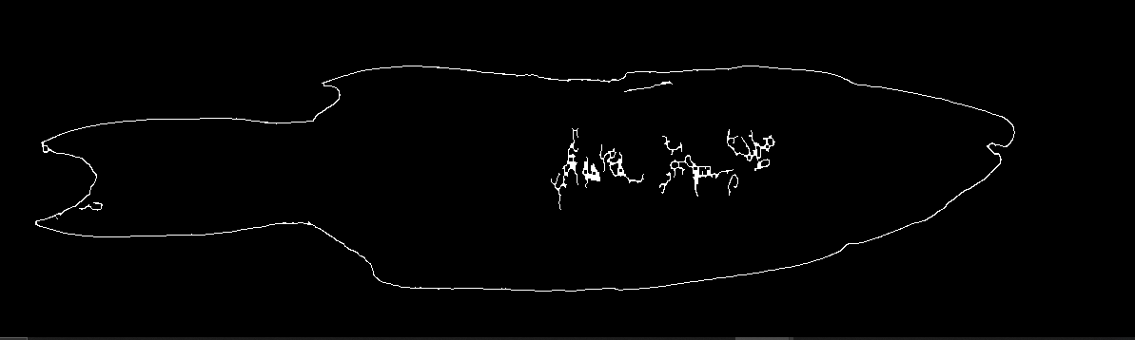
canny演算法-邊緣偵測
分成以下五個步驟:
將輸入影像灰階化
高斯濾波器濾除雜訊
計算每個像素的
梯度方向與梯度強度
非最大值抑制
檢測是否為真實邊緣
Notes:
Gaussian Filter:7*7
透過Sobel濾波器濾出水平與垂直梯度(Gx,Gy),再將這兩個梯度平方後相加,最後開根號得到梯度強度。梯度方向用arctan Gx/Gy 求角度
歸0抑制

Slide 12
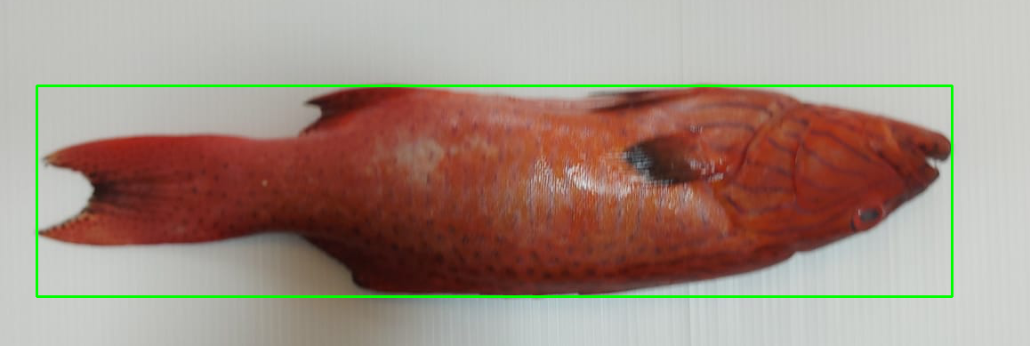
minarearect-找到包含邊緣之最小方框

Slide 13
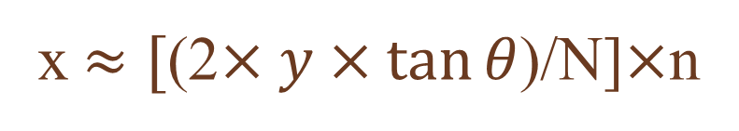
計算
x$≈[$(2$×y×\tan{θ}$)/N]$×$n
pixel
l
l
θ
x:目標物長度
y:相機高度
θ:照相機拍射夾角的一半
N:照片長邊像素數量
n:目標物長邊像素數量
l:單位像素之長度
y
x
n pixel
N pixel

Slide 14
魚種辨識

Slide 15
架構選擇
YOLOv3-tiny
MobileNet
VGG19-準確率最高70%
層數太多，辨識速度慢
Notes:
VGG19-準確率最高70%,
vgg19準確率不高的可能原因:resize到224*224
yolov4-3min
yoolov3-Tiny:test一張照片40秒
mobilenet-paper中準確率最高88.7%,框架類似yolo,有21layer,label麻煩

Slide 16
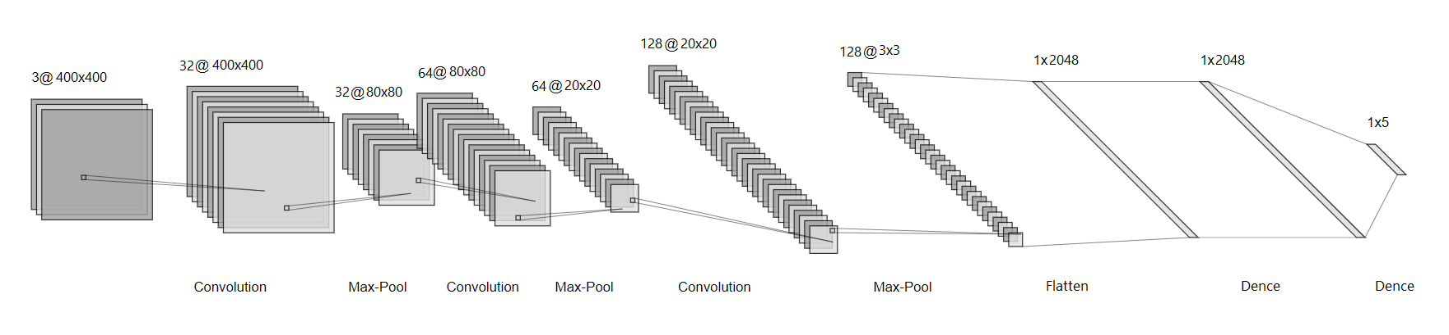
我們的架構
Notes:
三層全連階層才對?
應加上架構表?

Slide 17
Why?

Slide 18
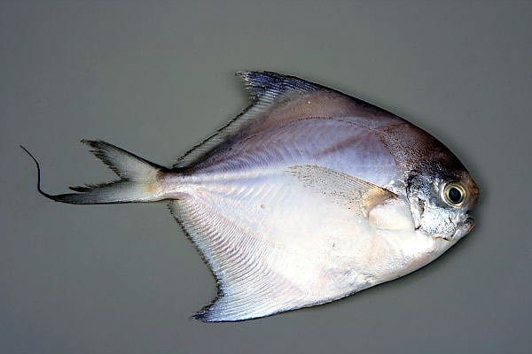
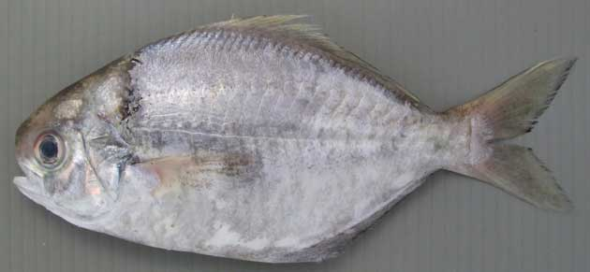
Details
A lot of fishes are similar, so we must give more priority to the details

Slide 19
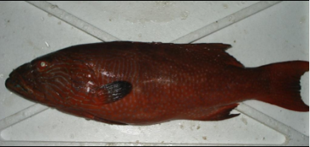
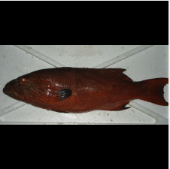
Loss of details
Our network input (400 x 400)
VGG-19 input (224 x 224)

Slide 20
training

Slide 21
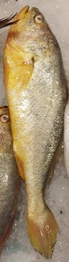
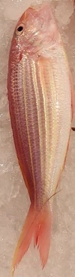
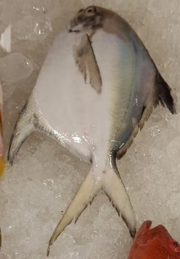
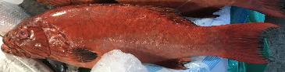
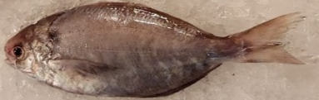
資料集
species | image | number of training data | number of testing data
Larimichthys arocea:黃魚 |  | 104 | 26
Nemipterus virgatus:金線魚 |  | 118 | 30
Pampus argenteus:白鯧 |  | 91 | 23
Plectropomus leopardus:七星斑 |  | 75 | 19
Psenopsis anomala:肉魚 |  | 104 | 27

Slide 22
資料預處理
將資料加上黑邊,使其成正方形
resize:400x400

Slide 23
資料擴增
manual
rotation
change background
change position and shape
flip
add gaussian noise
color shift
change perspective
crop
Automatic

Slide 24
魚種辨識

Slide 25
資料集
species | image | number of training data | number of testing data
Larimichthys arocea:黃魚 |  | 104 | 26
Nemipterus virgatus:金線魚 |  | 118 | 30
Pampus argenteus:白鯧 |  | 91 | 23
Plectropomus leopardus:七星斑 |  | 75 | 19
Psenopsis anomala:肉魚 |  | 104 | 27

Slide 26
資料預處理
將資料加上黑邊，使其成正方形
resize:400x400

Slide 27
資料擴增
rotation
change background
change position and shape
flip
add gaussian noise
color shift
change perspective
crop

Slide 28
框架選擇
YOLOv3-tiny
MobileNet
VGG19-準確率最高70%
層數太多，辨識速度慢
Notes:
VGG19-準確率最高70%,
vgg19準確率不高的可能原因:resize到224*224
yolov4-3min
yoolov3-Tiny:test一張照片40秒
mobilenet-paper中準確率最高88.7%,框架類似yolo,有21layer,label麻煩

Slide 29
我們的架構
layer | number of kernels | size | stride | padding | activation | dropout
Inputs | 400x400x3
conv1 | 32 | 5x5 | 1x1 | 2x2 | ReLU
maxpool1 |  | 5x5 | 5x5 | 1x1
conv2 | 64 | 5x5 | 1x1 | 2x2 | ReLU
maxpool2 |  | 5x5 | 5x5 | 1x1
conv3 | 128 | 5x5 | 1x1 | 2x2 | ReLU
maxpool3 |  | 5x5 | 5x5 | 1x1
Flatten | 1152
Dense1 |  | 2048 |  |  | ReLU | 0.2%
Dense2 |  | 2048 |  |  | ReLU | 0.2%
Dense3 |  | 5 |  |  | softmax

Slide 30

Notes:
類似lenet

Slide 31
實驗結果

Slide 32
辨識準確率及長度計算誤差
魚種 | 辨識準確率 | 長度計算誤差
Larimichthys_Crocea:黃魚 | 100% | 2.17%
Nemipterus_virgatus:金線魚 | 98% | 0.29%
Pampus_argenteus:白鯧 | 97% | -10.60%
Plectropomus_leopardus:七星斑 | 99% | 0.55%
Psenopsis_anomala:肉魚 | 98% | -4.15%

Slide 33
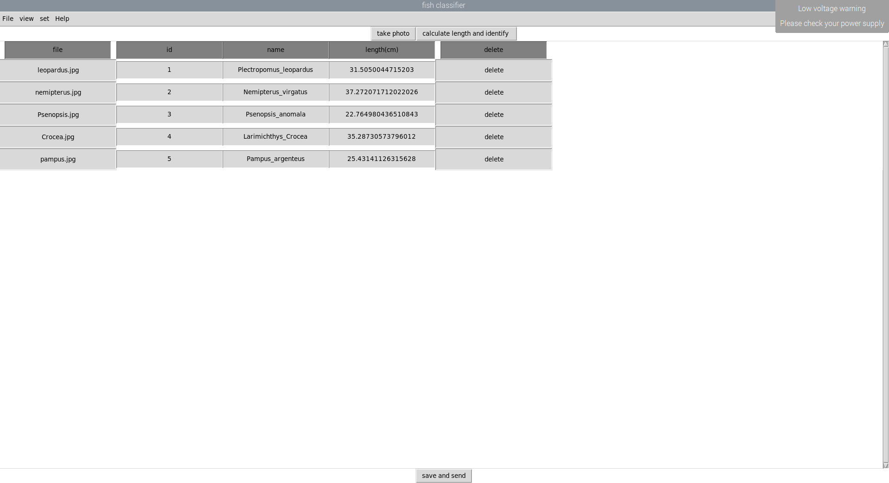
GUI呈現

Slide 34
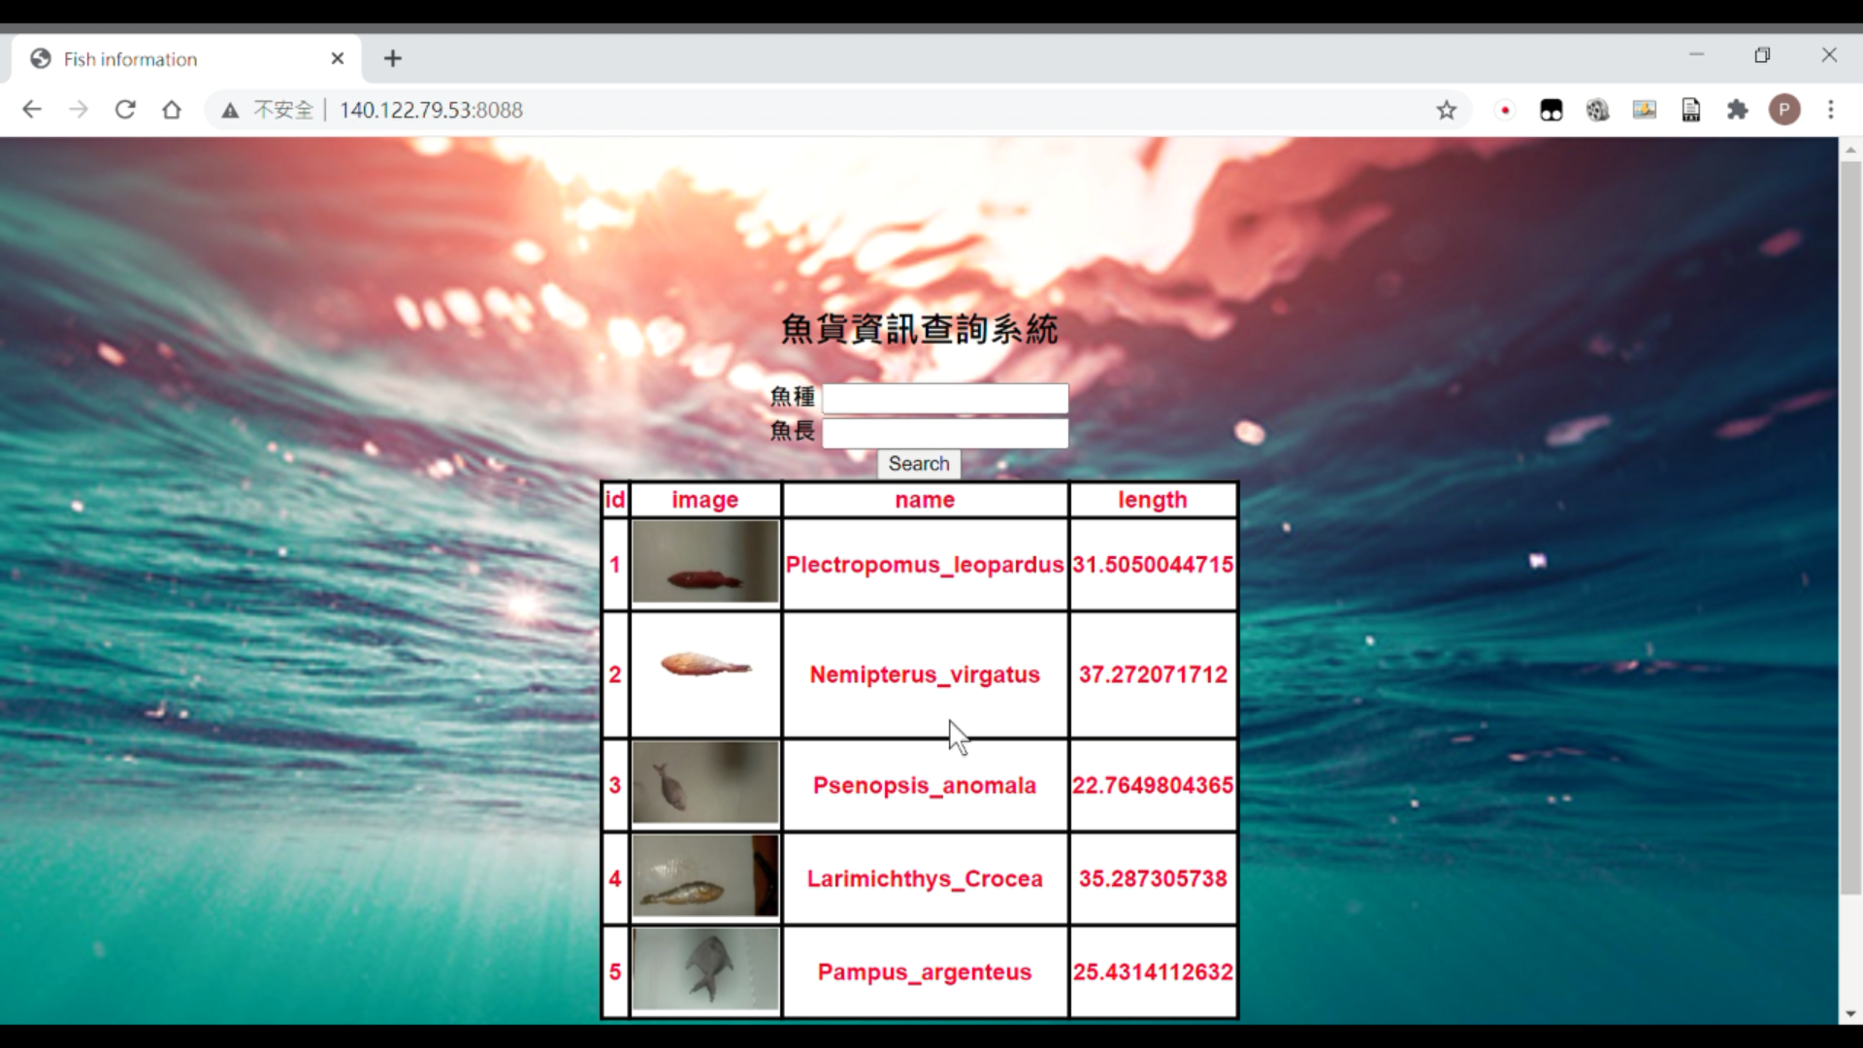
網頁呈現

Slide 35
未來展望

Slide 36
增加訓練資料數量和種類，即可提升辨識精確度以及種類
Out-of-Distribution 資料辨識
Notes:
Softmax-based: 这类方法利用 pre-trained model 输出的最大 softmax 概率进行统计分析，统计发现 OOD 样本和 ID 样本 softmax 概率的分布情况，试图将二者的分布差距加大，然后选取合适的阈值来判断一个样本属于 OOD 还是 ID。这类方法简单且有效，不用修改分类模型的结构，也不需要训练一个 OOD 样本分类器。

Slide 37
參考資料

Slide 38
[1] Joseph Redmon and Ali Farhadi. Yolov3: An incremental improvement. CoRR, abs/1804.02767, 2018.
[2] A. Bochkovskiy, C.-Y. Wang, and H.-Y. M. Liao , “Yolov4: Optimal speed and accuracy of object detection,” arXiv preprint arXiv:2004.10934, 2020.
[3] Rathi, D., Jain, S., and Indu, S., “Underwater Fish Species Classification using Convolutional Neural Network and Deep Learning”, https://arxiv.org/abs/1805.10106v1, 2018.
[4] Adrian Rosebrock, “Measuring size of objects in an image with
[5] P. X. Huang, B. B. Boom, and Robert B., “Fish Recognition Ground-Truth data,” Fish4Knowledge, Oct-2013. [Online]. Available: http://groups.inf.ed.ac.uk/f4k/GROUNDTRUTH/RECOG/. [Accessed: 14-Dec-2020].

Slide 39
THE END

Slide 40
Q&A

